Slide 1
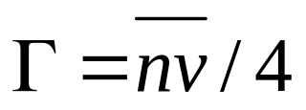
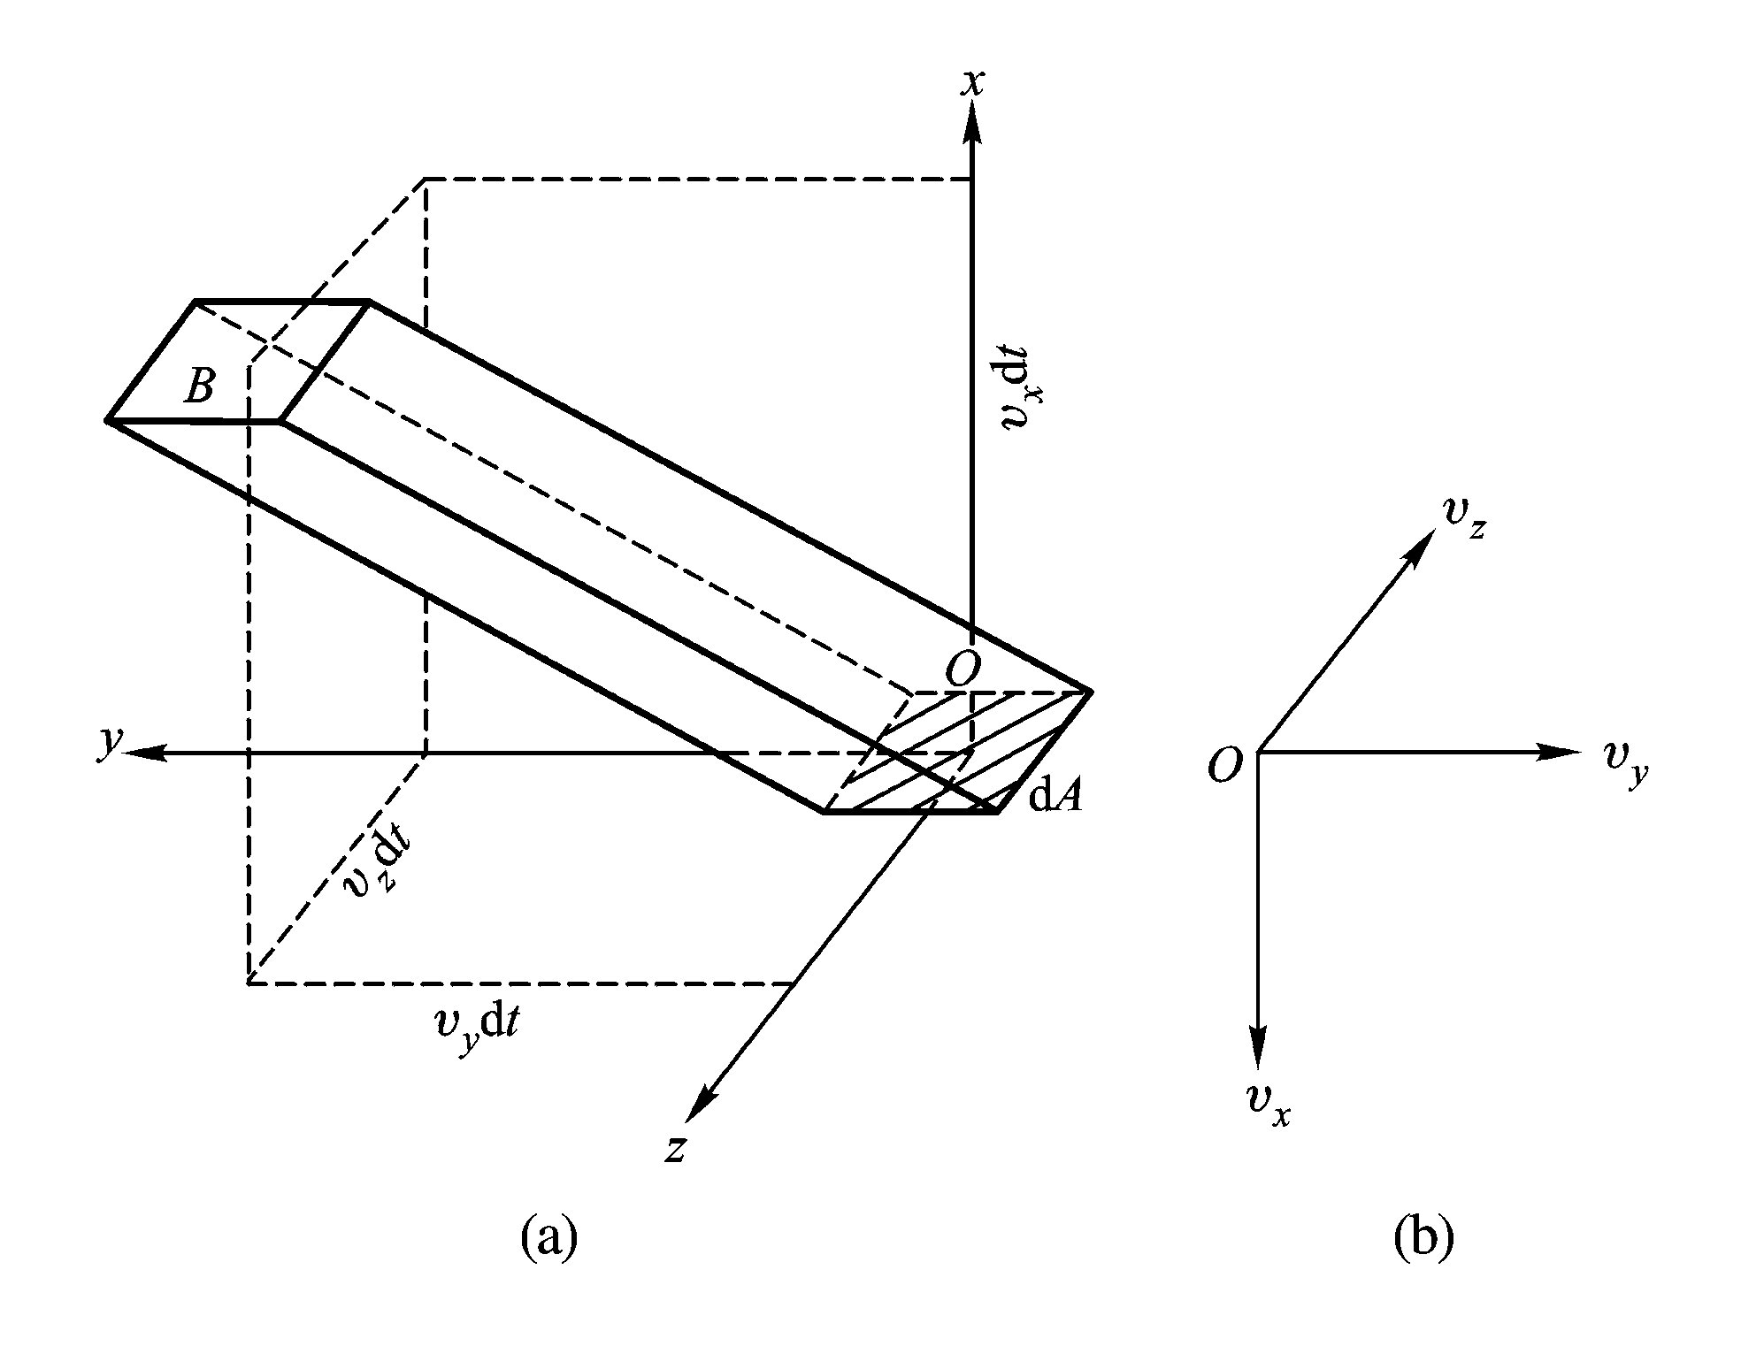
容器内装有分子数密度为n的理想气体。内壁上有一dA的面积元。
（一）证明
以dA的中心O为原点，画出一位置直角坐标，其x 轴垂直于dA 面元，如图所示。

Slide 2
为了表示容器内气体分子的速度方向，还引入一个速度坐标。速度坐标的方向正好与以O 为原点的位置坐标方向相反。
在容器中有一B 点,它的位置坐标为v_{x}dt，v_{y}dt，v_{z}dt.
显然B 点附近的气体，只要其速度分量在v_{x} 到v_{x}+dv_{x}，v_{y} 到v_{y}+dv_{y}，v_{z} 到v_{z}+dv_{z} 范围内的分子，在dt时间内均可运动到dA 面元与之相碰。为什么?

Slide 3
实际上，只有在以dA为底、v_{x}dt为高，其母线与BO直线平行的斜柱体中的所有其速度为v_{x} 到v_{x}+dv_{x}，v_{y} 到v_{y}+dv_{y}，v_{z} 到v_{z}+dv_{z} 的分子,在dt时间内均会与dA 碰撞。
这些碰撞分子的总数等于速度分量在v_{x} 到v_{x}+dv_{x}，v_{y} 到v_{y}+dv_{y}，v_{z} 到v_{z}+dv_{z} 范围内的分子数密度与斜柱体体积的乘积。

Slide 4
从此式可看出，不同的v_{x} ,v_{y} ,v_{z} 对应于不同的斜柱体，
也对应于不同的分子数 dN^{’’(} v_{x} ,v_{y} ,v_{z} )。
斜柱体中这种速度分子的数密度
斜柱体体积
注意:以后我们一律在N 上打“ ’ ”表示碰撞分子数。

Slide 5
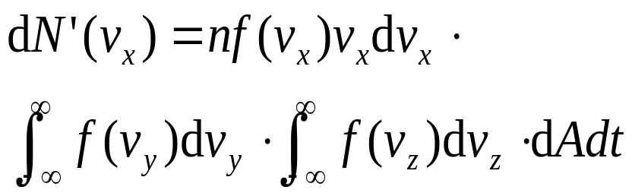
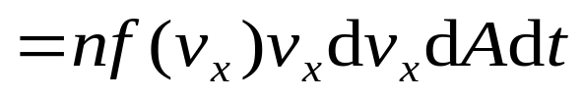
这个积分实际上是对不同斜柱体内满足各不相同要求的分子相加。
显然，dt 时间内，速度分量在v_{x} 到v_{x} +dv_{x}， -∞＜v_{y}＜∞，-∞＜v_{z}＜∞范围内的，碰撞在dA面元上的分子数 dN’’( v_{x} )等于对v_{y}、v_{z}的积分，

Slide 6
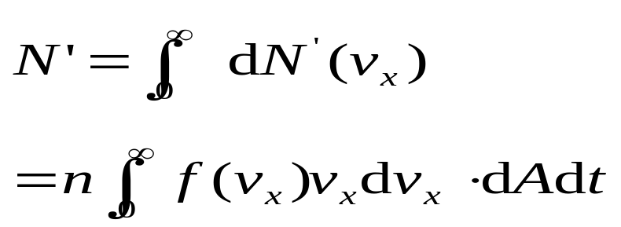
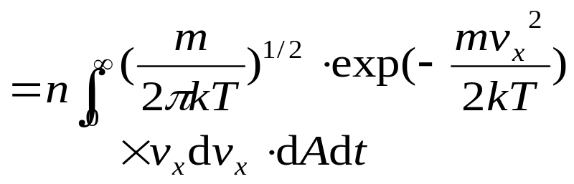
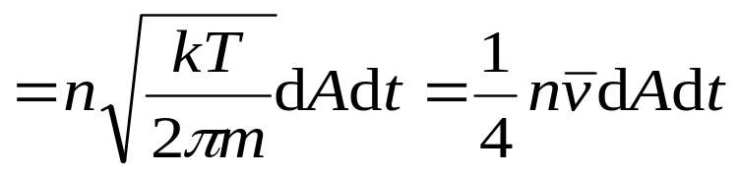
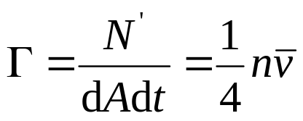
若要求出dt 时间内碰撞在dA面元上所有各种速度分子的总数,则还应对v_{x}积分。
考虑到所有v_{x}＜0的分子均向相反方向运动，它们不会碰到dA上，所以，v_{x}应从0积分到无穷大。
气体分子碰壁数

